Slide 1
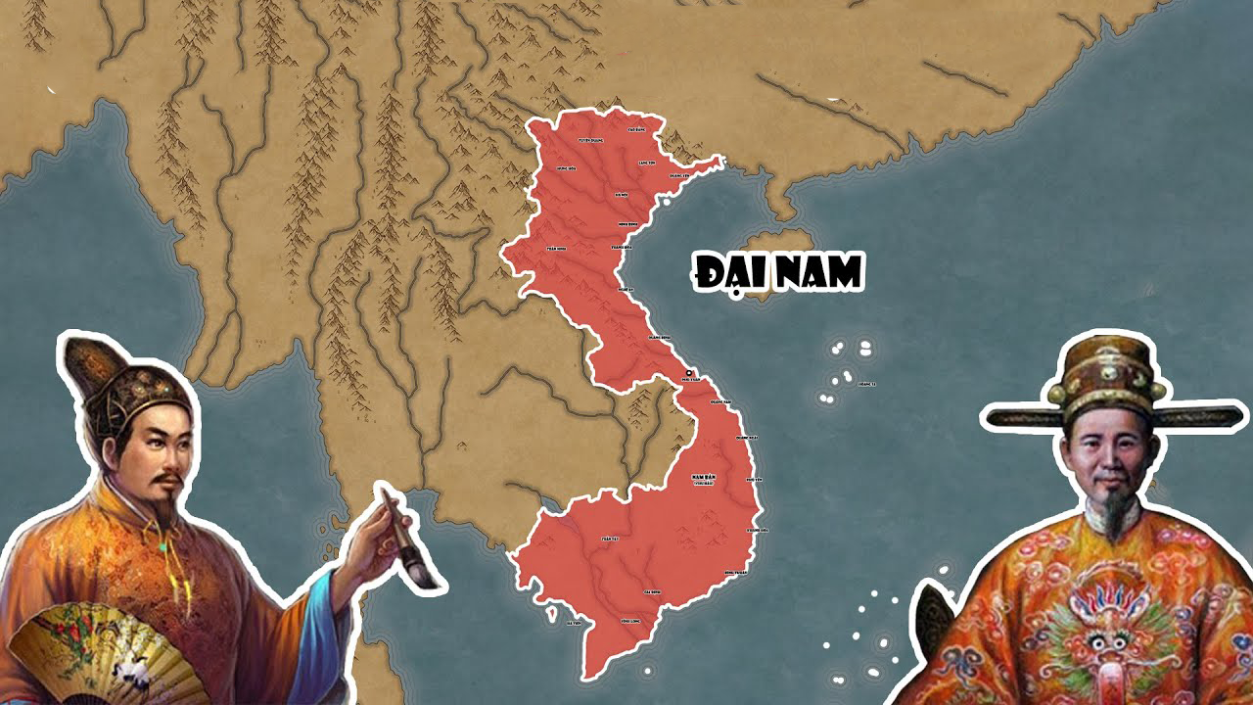

Slide 3
Hoạt động 1: Triều Nguyễn và công cuộc xây dựng đất nước.

Slide 4
a, Triều Nguyễn buổi đầu xây dựng đất nước
Năm 1802, sau khi đánh bại Triều Tây Sơn, Nguyễn Ánh lập ra Triều Nguyễn, định đô ở Phú Xuân (Huế), lấy niên hiệu là Gia Long. Các vua Triều Nguyễn đã từng bước củng cố bộ máy nhà nước, cải cách hành chính, thống nhất đất nước,...
Vua Gia Long ban hành bộ Hoàng Việt luật lệ nhằm củng cố trật tự xã hội. Trong những năm 1831 – 1832, vua Minh Mạng tiến hành cải cách hành chính, chia cả nước thành 30 tỉnh và 1 phủ.
Các vị vua Triều Nguyễn tiếp tục các hoạt động thực thi chủ quyền biển, đảo, đặc biệt là đối với quần đảo Hoàng Sa và quần đảo Trường Sa.
Đọc thông tin SGK tr.56, làm việc nhóm thực hiện yêu cầu: Nêu sự thành lập của Triều Nguyễn.

Slide 5
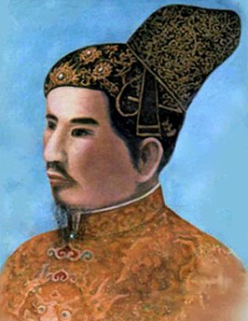
Trong hình là vua Gia Long – vị vua sáng lập ra Triều Nguyễn, triều đại quân chủ cuối cùng trong lịch sử Việt Nam. Ông trị vì từ 1802 đến 1820.
Vua Gia Long

Slide 6
Nguyễn Ánh đã nhờ tới sự trợ giúp của những nước nào?
Nguyễn Ánh đã chớp thời cơ Nguyễn Huệ qua đời, triều Tây Sơn đang suy yếu để lật đổ Triều Tây Sơn.

Slide 7
Việc Nguyễn Ánh lên ngôi có ý nghĩa gì?
Việc Nguyễn Ánh lên ngôi có ý nghĩa thống nhất đất nước sau gần 300 năm chia cắt.

Slide 8
b) Trình bày một số việc làm của Triều Nguyễn để củng cố vương triều.
Nhiều vua Triều Nguyễn đã nỗ lực tổ chức khai hoang, mở rộng diện tích canh tác ở vùng ven biển Bắc Bộ và đồng bằng Nam Bộ để ổn định đời sống nhân dân. Một số quan lại đã có những đóng góp tích cực trong công cuộc khai hoang như Nguyễn Công Trứ, Nguyễn Tri Phương,...

Slide 9
+ Triều Nguyễn thực hiện củng cố bộ máy nhà nước, thống nhất đất nước.
+ Ban hành bộ Hoàng Việt luật lệ nhằm bảo vệ quyền lực tối cao của nhà vua, củng cố trật tự xã hội...
+ Triều Nguyễn tiếp tục các hoạt động thực thi quyền biển, đảo, đặc biệt đối với quần đảo Hoàng Sa và quần đảo Trường Sa.

Slide 10
Hoàng Việt luật lệ được tham khảo từ bộ luật nào?
Hoàng Việt luật lệ được tham khảo từ bộ luật Hồng Đức và Triều Thanh.

Slide 11
Pháp luật được vua Gia Long coi trọng như thế nào?
Vua Gia Long coi pháp luật là nòng cốt cho việc trị nước lâu dài.

Slide 12
Điều luật trong Hoàng Việt luật lệ có tính chất như thế nào? Điều đó có tác dụng gì?
Điều luật trong Hoàng Việt luật lệ rất nghiệm minh, có tác dụng răn đe đồng thời giúp cho xã hội ngày càng ổn định.

Slide 13
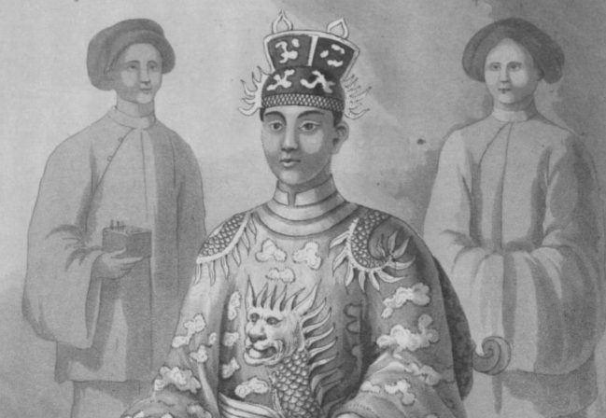
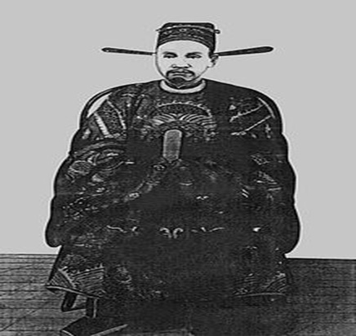
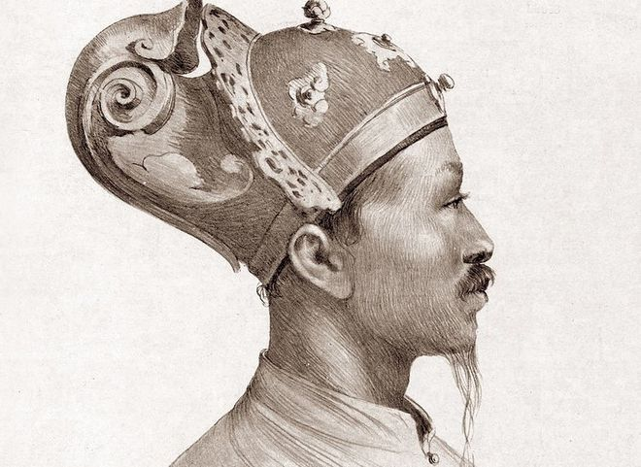
Vua Minh Mạng
Vua Thiệu Trị
Vua Tự Đức

Slide 14
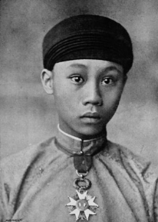
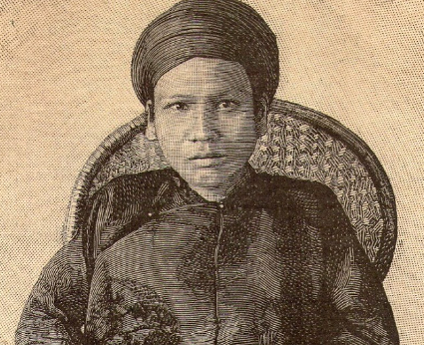
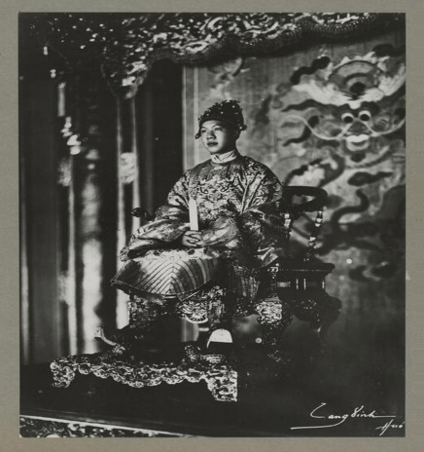
Vua Thành Thái
Vua Hàm Nghi
Vua Bảo Đại

Slide 15
b) Trình bày một số việc làm của Triều Nguyễn để củng cố vương triều.
Đọc thông tin, em hãy nêu những đóng góp của Nguyễn Trường Tộ đối với lịch sử dân tộc.

